Slide 1
きょうはどこにたんけんにいくのかな？

Slide 3
スタート！

Slide 6
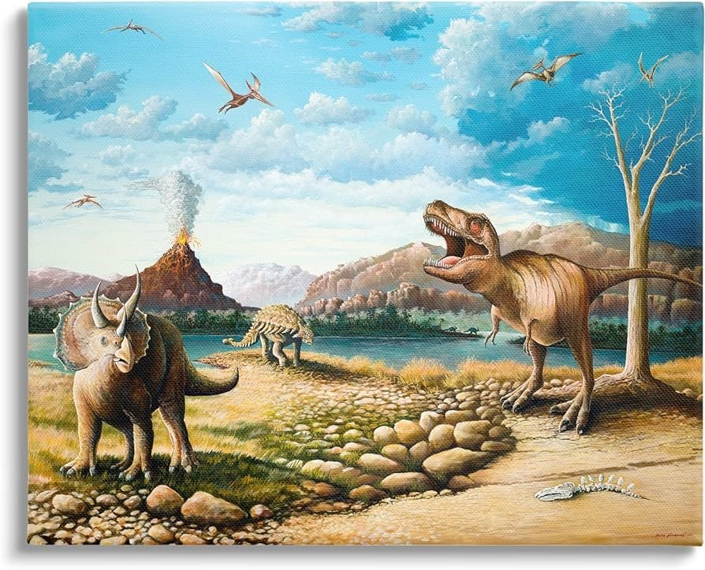
大むかしワールドへ行こう！
？
？
？
？
？
？
？
？

Slide 7
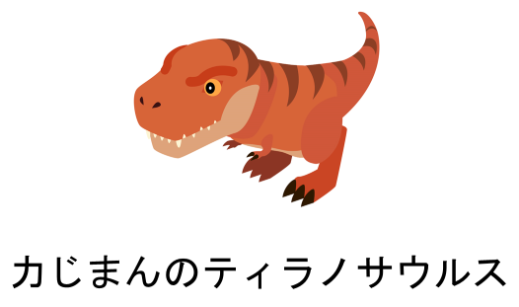
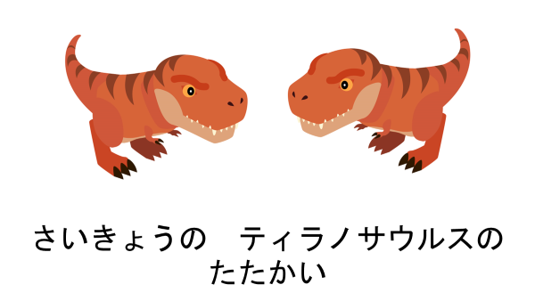
大へんだ！
もどる

Slide 8
もどる

Slide 9
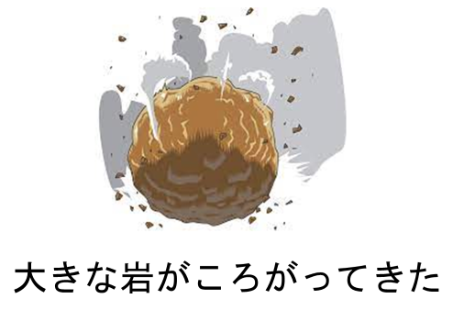
もどる

Slide 10
もどる

Slide 11
もどる

Slide 12
もどる

Slide 13
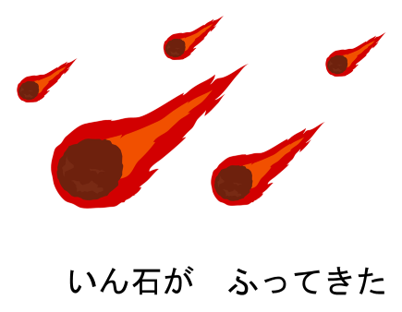
もどる

Slide 14
もどる

Slide 15
もどる

Slide 16
もどる

Slide 17
もどる

Slide 18
もどる

Slide 19
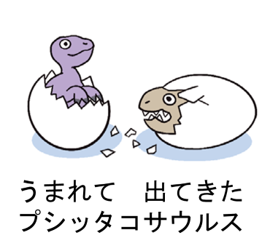
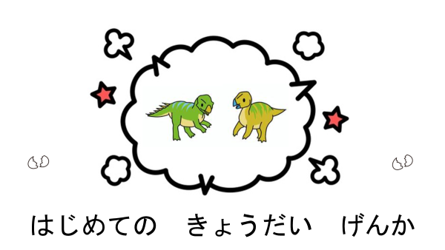
もどる

Slide 20
もどる

Slide 21
もどる

Slide 22
もどる

